Slide 1

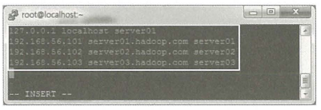
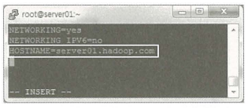

Minimal 버전으로 설치시
Yum –y install nano net-tools openssh* wget등 설치
Hue를 위한 파이썬은 기본설치되있음 python --version
Centos7버전 부터 service -> systemctl로 변경
Ex) 시스템 정지/시작 systemctl restart [시스템이름]
Ex) 시스템 자동시작 systemctl enable [시스템이름]
Ex) 시스템 정보 systemctl status [시스템이름]
Vmware사용시 Nat만 사용해도 외부연결가능(centos설치 시 고정IP로 수정하여 사용)
Host-only어댑터사용안함 / Mac주소 설정 필요 없음 자동 할당
2. Host설정
호스트이름파일 변경

Slide 2
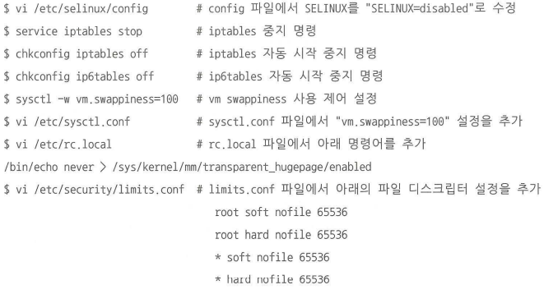


3. 보안,방화벽,메모리,프로세스 자원 수정
보안강화커널설정 중지
Systemctl disable firewalld
방화벽 중지
가상메모리 사용량(최대100)
Rc.local 파일 활성화
메모리 자동 관리
비활성화(side effect제거)
사용자의 프로세스 자원 제한 수정
1 소프트웨어 한도 조회 ulimit –Sa
2 하드웨어 한도 조회 ulimit -Ha

Slide 3
1. YUM 최신 업데이트
Yum update -y
2. ClouderaManger 평가판(60)일 다운로드 7.1버전(최신버전 잘 안됨)
$ wget https://archive.cloudera.com/cm7/7.1.4/cloudera-manager-installer.bin
$ chmod u+x cloudera-manager-installer.bin
$ sudo ./cloudera-manager-installer.bin
(openJDK8버전 포함됨)
3. 모든 호스트 클러스터링하여 생성

Slide 4
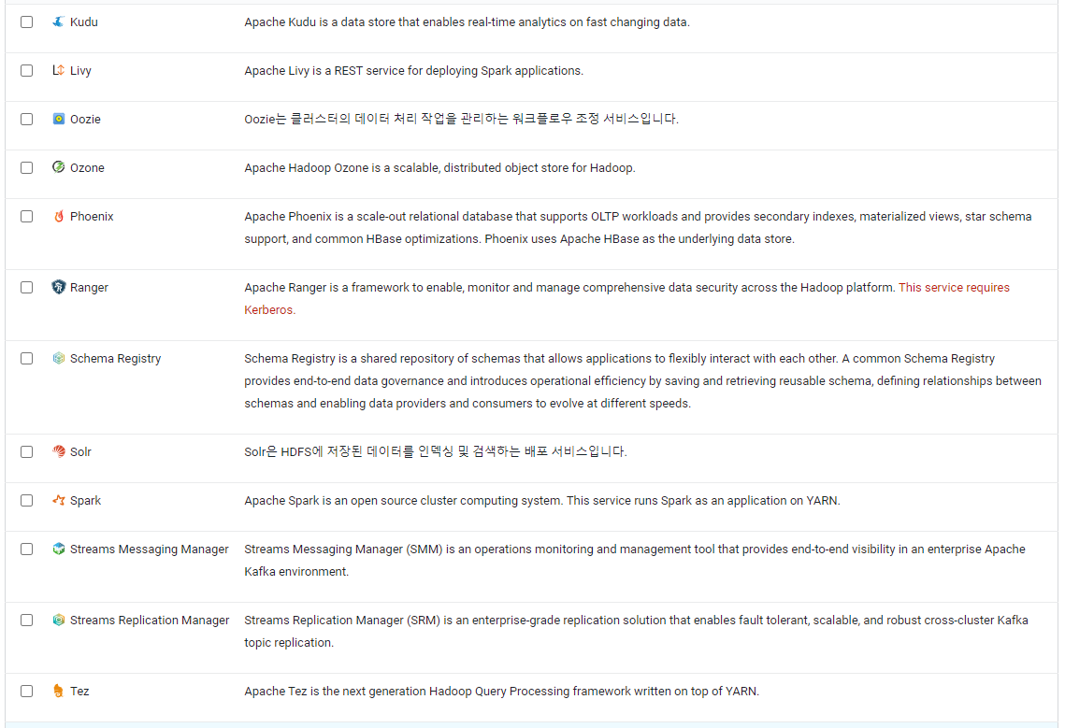
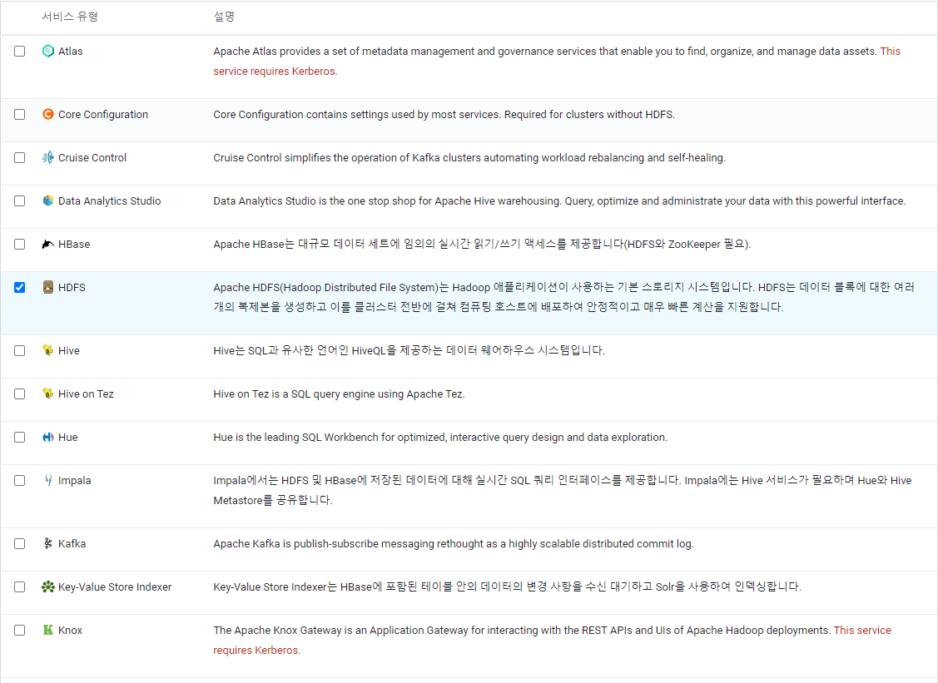
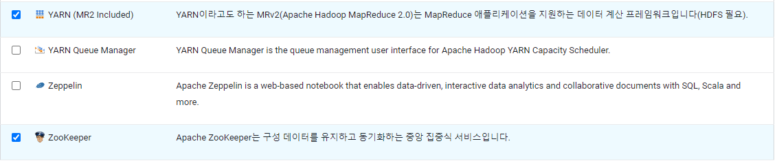
클라우데라 매니저 7.1버전 지원서비스

